Slide 1

Raycast: Tiro al blanco con matemáticas

Slide 2
Matemática y videojuegos
¿Conocen el juego del tiro con arco?
¿Han jugado algún juego de tiro al blanco en consola?

Slide 3

Infografía
Revisemos el recurso “Raycast: Matemáticas y videojuegos”

Slide 4
Infografía
Luego de observar la infografía responde las siguientes preguntas:
¿Qué es un raycast?
¿Para qué se usa en videojuegos?
¿Qué ideas matemáticas pueden observarse en esta técnica?

Slide 5
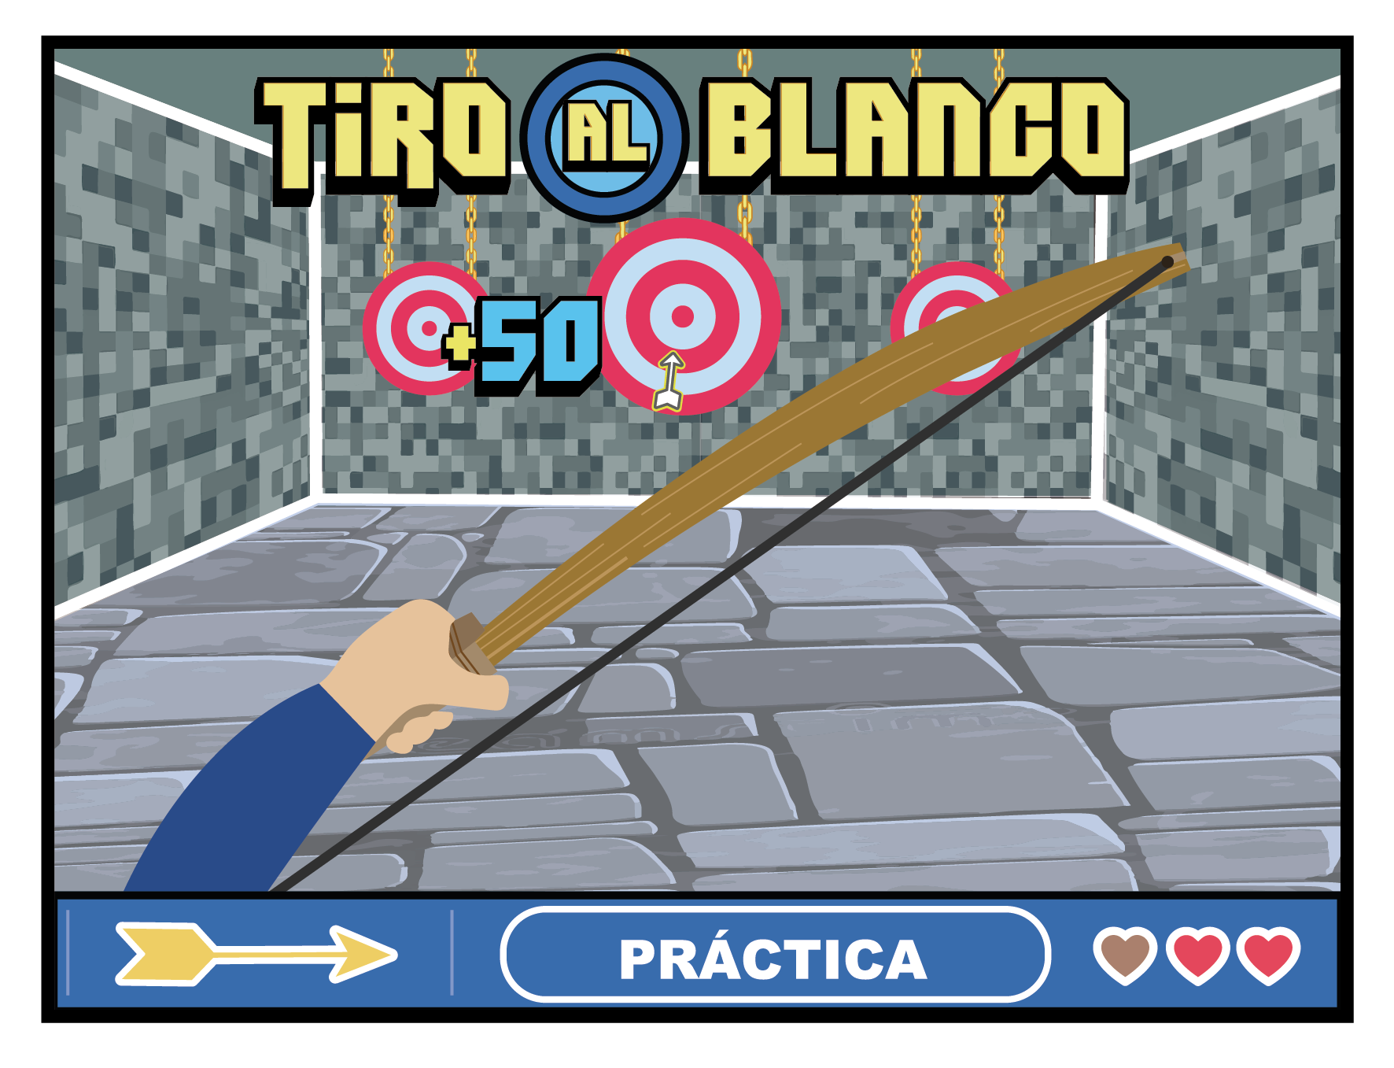
Problema
Para programar videojuegos de este tipo, se utiliza por lo general, la herramienta Raycast, que mediante el trazado de un rayo detecta si la flecha lanzada impactará con otros objetos.
En este caso, según el lugar del impacto permitirá asignar el puntaje en cada lanzamiento de la flecha.

Slide 6
Problema
¿Como podemos determinar matemáticamente el punto de impacto de la flecha en el tablero y calcular su distancia al centro, para asignar el puntaje de cada lanzamiento?

Slide 7
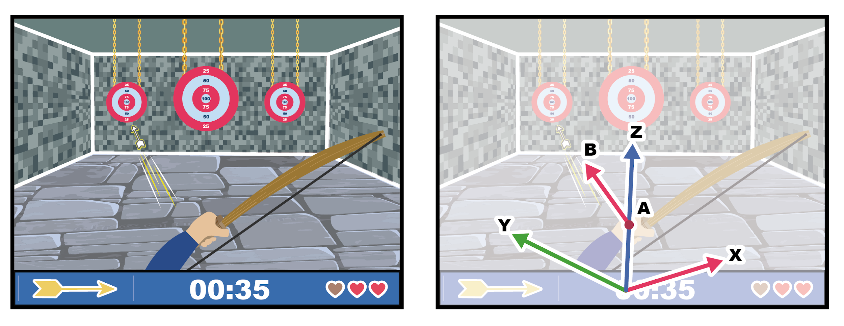
Comprensión del problema

Slide 8
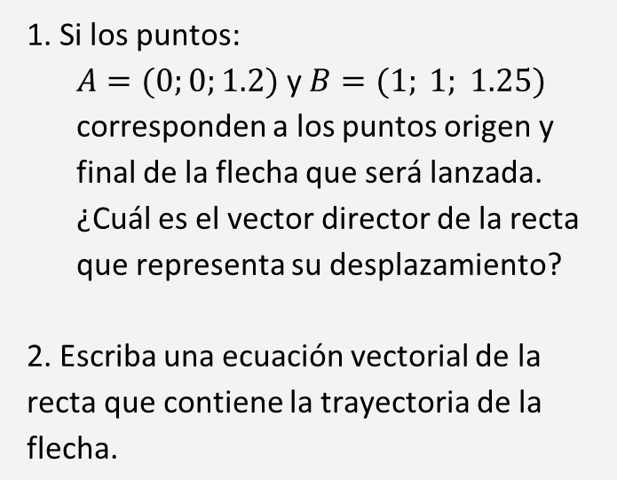
Actividades
1. Si los puntos:
$A=(0;0;1.2)$ y $B=(1; 1; 1.25)$ corresponden a los puntos origen y final de la flecha que será lanzada. ¿Cuál es el vector director de la recta que representa su desplazamiento?
2. Escriba una ecuación vectorial de la recta que contiene la trayectoria de la flecha.

Slide 9

Actividades
Ecuación de la recta
$$L=\left\langle 0,0,1.2\right\rangle +t⟨1,1,0.05⟩$$
vector director
¿Qué significa que t positivo en el contexto del videojuego?¿y negativo?

Slide 10
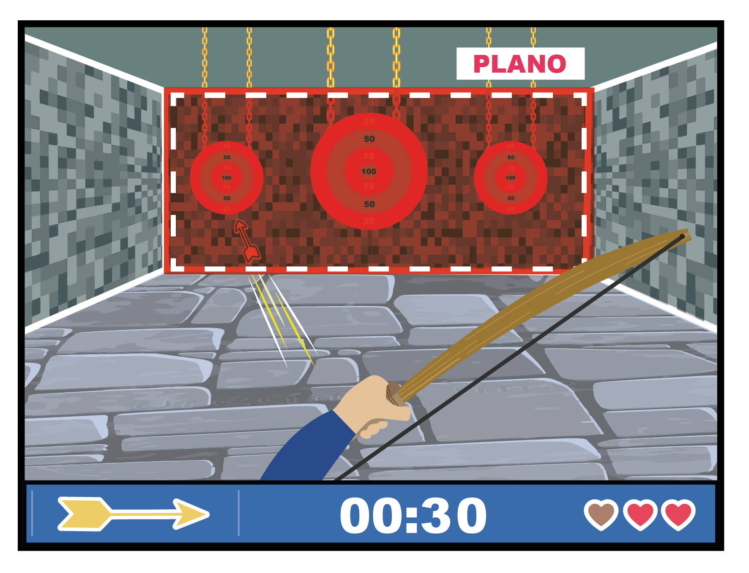
Reflexionemos
Al efectuar un lanzamiento, ¿cómo podríamos saber qué tan bueno o malo fue el tiro?
¿Qué información se necesita saber para calcular el puntaje de un lanzamiento?

Slide 11
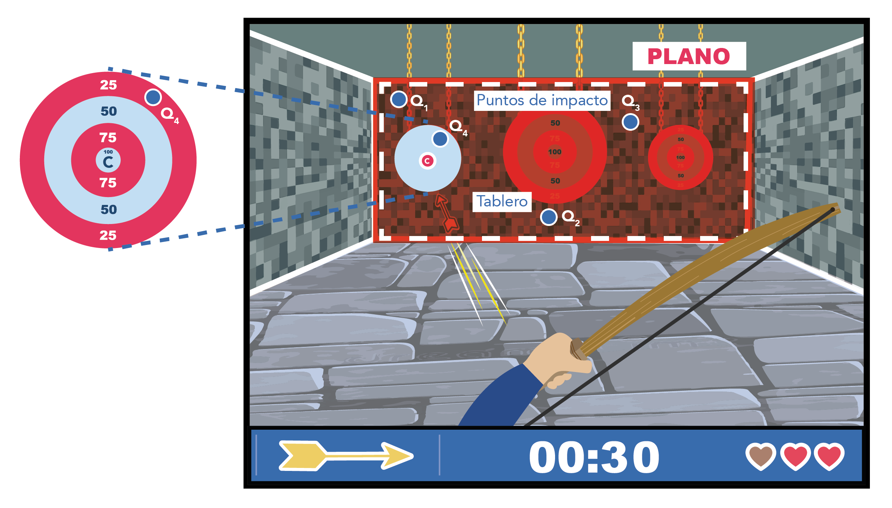
¿Cómo obtenemos matemáticamente las coordenadas de este punto de impacto?

Slide 12
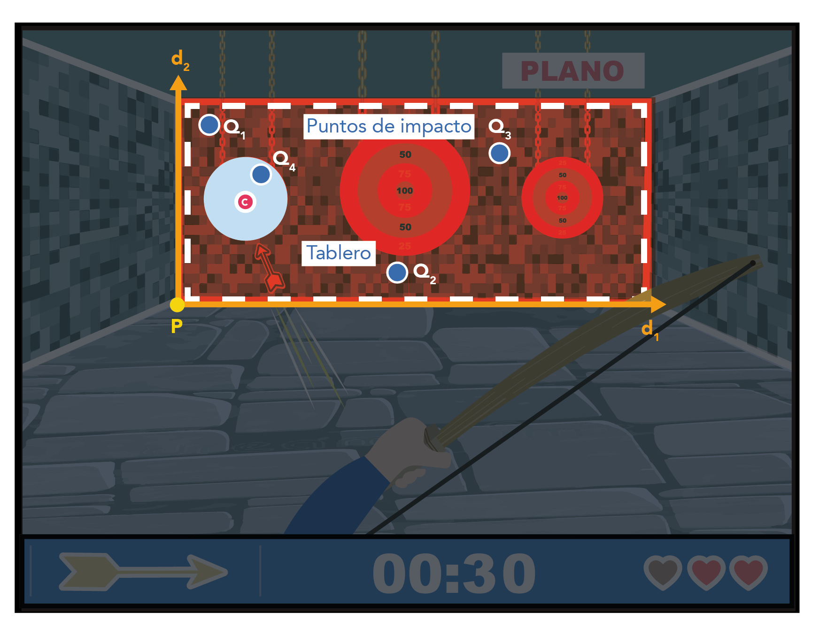
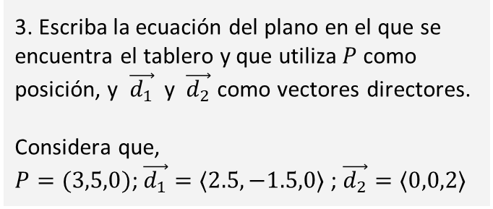
Actividades
3. Escriba la ecuación del plano en el que se encuentra el tablero y que utiliza $P$ como posición, y $\vec{d_{1}}$ y $\vec{d_{2}}$ como vectores directores.
Considera que,
$P=(3,5,0)$; $\vec{d_{1}}=⟨2.5,−1.5,0⟩$; $\vec{d_{2}}=⟨0,0,2⟩$

Slide 13
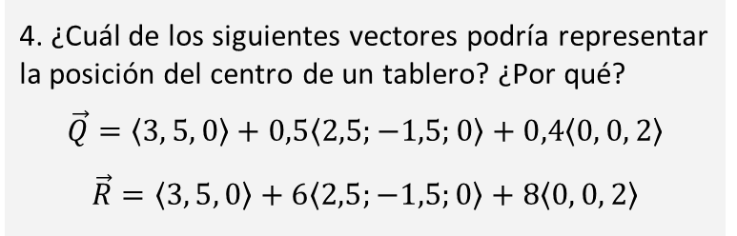
Actividades
4. ¿Cuál de los siguientes vectores podría representar la posición del centro de un tablero? ¿Por qué?
$$\vec{Q}=\left\langle 3, 5, 0\right\rangle +0,5\left\langle 2,5;−1,5;0\right\rangle +0,4\left\langle 0, 0, 2\right\rangle$$
$$\vec{R}=\left\langle 3, 5, 0\right\rangle +6\left\langle 2,5;−1,5;0\right\rangle +8\left\langle 0, 0, 2\right\rangle$$

Slide 14
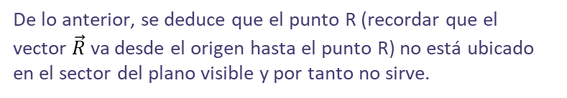

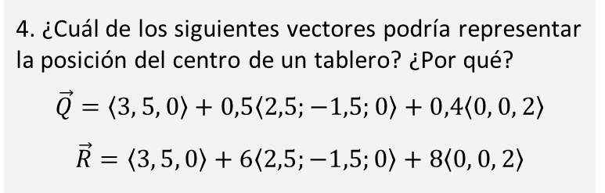
Actividades
4. ¿Cuál de los siguientes vectores podría representar la posición del centro de un tablero? ¿Por qué?
$$\vec{Q}=\left\langle 3, 5, 0\right\rangle +0,5\left\langle 2,5;−1,5;0\right\rangle +0,4\left\langle 0, 0, 2\right\rangle$$
$$\vec{R}=\left\langle 3, 5, 0\right\rangle +6\left\langle 2,5;−1,5;0\right\rangle +8\left\langle 0, 0, 2\right\rangle$$
Respuesta:
$$\vec{R}=⟨18,−4,16⟩$$
De lo anterior, se deduce que el punto R (recordar que el vector $\vec{R}$ va desde el origen hasta el punto R) no está ubicado en el sector del plano visible y por tanto no sirve.

Slide 15

Actividades
4. ¿Cuál de los siguientes vectores podría representar la posición del centro de un tablero? ¿Por qué?
$$\vec{Q}=\left\langle 3, 5, 0\right\rangle +0,5\left\langle 2,5;−1,5;0\right\rangle +0,4\left\langle 0, 0, 2\right\rangle$$
$$\vec{R}=\left\langle 3, 5, 0\right\rangle +6\left\langle 2,5;−1,5;0\right\rangle +8\left\langle 0, 0, 2\right\rangle$$
Recordemos la ecuación general del plano para lo que sigue:
$$\left\langle x,y,z\right\rangle =\left\langle 3, 5, 0\right\rangle +s\left\langle 2,5;−1,5;0\right\rangle +r\left\langle 0, 0, 2\right\rangle$$

Slide 16
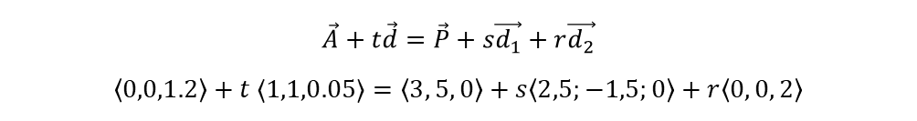
Actividades
¿Cómo podemos obtener matemáticamente el punto $Q$en que la flecha impacta al tablero?
$$\vec{A}+t\vec{d}=\vec{P}+s\vec{d_{1}}+r\vec{d_{2}}$$
$$\left\langle 0,0,1.2\right\rangle +t ⟨1,1,0.05⟩=\left\langle 3, 5, 0\right\rangle +s\left\langle 2,5;−1,5;0\right\rangle +r\left\langle 0, 0, 2\right\rangle$$
Desarrollemos …

Slide 17

Actividades
¿Cómo podemos obtener matemáticamente el punto $Q$en que la flecha impacta al tablero?
$$\vec{A}+t\vec{d}=\vec{P}+s\vec{d_{1}}+r\vec{d_{2}}$$
$$\left\langle 0,0,1.2\right\rangle +t ⟨1,1,0.05⟩=\left\langle 3, 5, 0\right\rangle +s\left\langle 2,5;−1,5;0\right\rangle +r\left\langle 0, 0, 2\right\rangle$$
Desarrollemos …
$$t=3+2.5 s+0 \\ t=5−1.5s+0 \\ 0.05t+1.2=0+0+2r$$
Sistema de 3 ecuaciones con 3 incógnitas

Slide 18
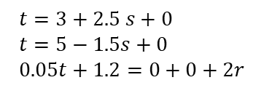


Actividades
$$t=3+2.5 s+0 \\ t=5−1.5s+0 \\ 0.05t+1.2=0+0+2r$$
Sistema de 3 ecuaciones con 3 incógnitas
Lo resolveremos con un software.
Solución, $t=\frac{17}{4};s=\frac{1}{2};r=\frac{113}{160}$
Interpreta la solución para obtener las coordenadas del punto $Q$

Slide 19
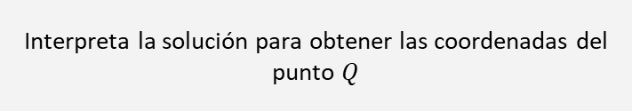
Actividades
$$t=3+2.5 s+0 \\ t=5−1.5s+0 \\ 0.05t+1.2=0+0+2r$$
Sistema de 3 ecuaciones con 3 incógnitas
Lo resolveremos con un software.
Solución, $t=\frac{17}{4};s=\frac{1}{2};r=\frac{113}{160}$
Interpreta la solución para obtener las coordenadas del punto $Q$
Reemplazando $t=\frac{17}{4}$ en la ecuación de la recta, $\left\langle 0,0,1.2\right\rangle +t \left\langle 1,1,0.05\right\rangle →Q=(4.25, 4.25, 1.41)$
*Es posible llegar a la misma solución reemplazando s y r en la ecuación del plano

Slide 20
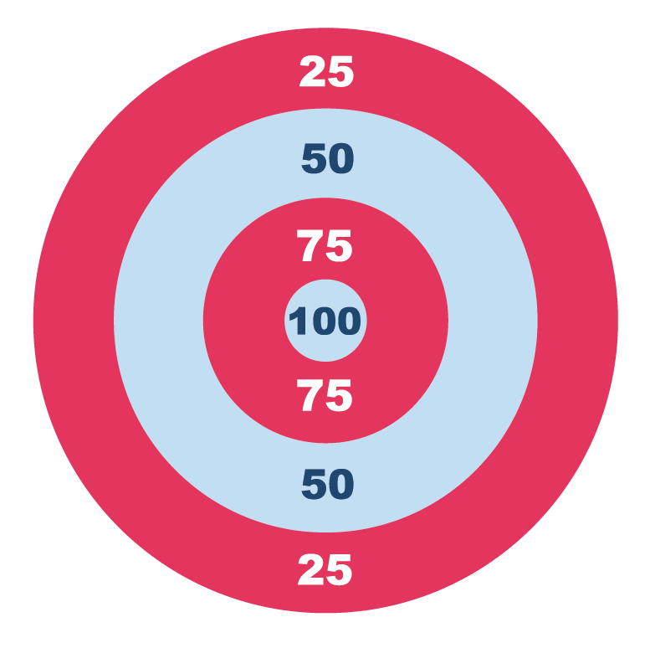
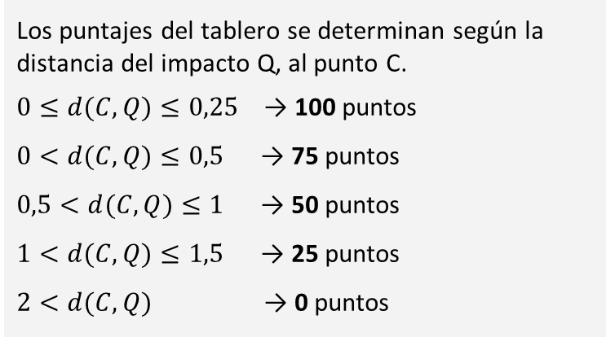
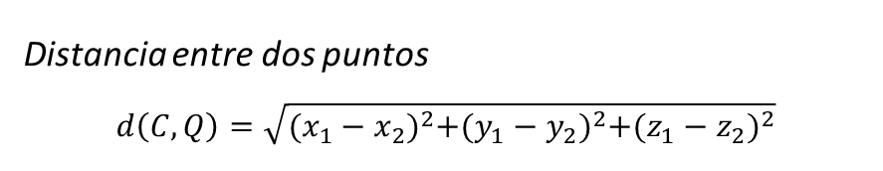
Los puntajes del tablero se determinan según la distancia del impacto Q, al punto C.
$0≤d(C,Q)≤0,25$ → 100 puntos
$0<d(C,Q)≤0,5$ → 75 puntos
$0,5<d(C,Q)≤1$ → 50 puntos
$1<d(C,Q)≤1,5$ → 25 puntos
$2<d(C,Q)$ → 0 puntos
Distancia entre dos puntos
$$d\left(C, Q\right)=\sqrt{{(x_{1}−x_{2})}^{2}+{(y_{1}−y_{2})}^{2}+{(z_{1}−z_{2})}^{2}}$$

Slide 21
Actividades
5. ¿Cuál es el puntaje obtenido con este lanzamiento?
Recuerda que
$$Q=\left(4.25, 4.25, 1.41\right)$$
Y considera las siguientes coordenadas del centro
$$C=(4.25,4.25,0.8)$$

Slide 22


Actividades
5. ¿Cuál es el puntaje obtenido con este lanzamiento?
Recuerda que
$$Q=\left(4.25, 4.25, 1.41\right)$$
$$d\left(C,Q\right)=\sqrt{{\left(4.25−4.25\right)}^{2}+{\left(4.25−4.25\right)}^{2}+{\left(1.41−0.8\right)}^{2}}$$
Y considera las siguientes coordenadas del centro
$$d\left(C,Q\right)≈0.6125$$
$$C=(4.25,4.25,0.8)$$

Slide 23

Actividades
5. ¿Cuál es el puntaje obtenido con este lanzamiento?
Recuerda que
$$Q=\left(4.25, 4.25, 1.41\right)$$
$$d\left(C,Q\right)=\sqrt{{\left(4.25−4.25\right)}^{2}+{\left(4.25−4.25\right)}^{2}+{\left(1.41−0.8\right)}^{2}}$$
Y considera las siguientes coordenadas del centro
$$d\left(C,Q\right)≈0.6125$$
$$C=(4.25,4.25,0.8)$$
$0,5<d(C,Q)≤1$ → 50 puntos

Slide 24
Conclusiones
En esta actividad trabajamos intersectando una recta y un plano. Para determinar las coordenadas del punto de intersección, se necesita resolver un sistema de ecuaciones de 3 ecuaciones y 3 incógnitas.
En general, se pueden detectar tres casos que ocurren al intentar buscar la intersección entre rectas y plano:
La recta intersecta en un solo punto al plano.
La recta es paralela al plano y no lo intersecta.
La recta es paralela al plano y está contenida en él, por tanto se intersecta en todos los puntos de la recta.
Raycast: Tiro al blanco con matemáticas

